Slide 1
企业人事信息管理系统设计与实现
学生姓名：李怀鹏
指导老师：田 甜

Slide 2
1.课题背景
企业人事信息管理系统是现代企业的核心，提到人事信息的管理水平是发展经济和提高竞争力的重要表现之一。随着当代信息技术的不断发展，企业对人事信息的管理越来越重视，随之投入的资金比例也在逐年加大。开发应用于企业的人事信息管理系统可以使人事部门管理人员迅速了解企业员工的各方面信息，方便对企业人员各种信息的维护和管理，提高他们的工作效率和降低出错概率，提高企业的管理效能，根据人事管理系统的现状和发展趋势，并比较C/S架构，系统采用B/S架构，这样可以使系统获得更高的可维护性和重用性。

Slide 3
2.内容与目标
1.课题的主要研究内容是：
创建人事信息管理系统，主要实现系统管理，员工档案管理，员工工资管理，员工调动管理，企业动态信息统计等主要功能。
2.系统设计的目标是：
从操作简便，界面友好，灵活，实用，安全的要求出发，完成人事，工资管理的全过程。

Slide 4
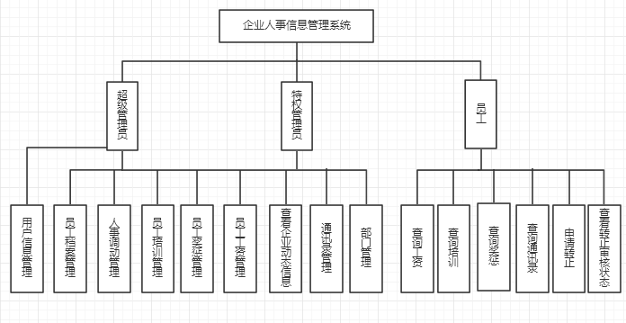
3.系统总体设计

Slide 5
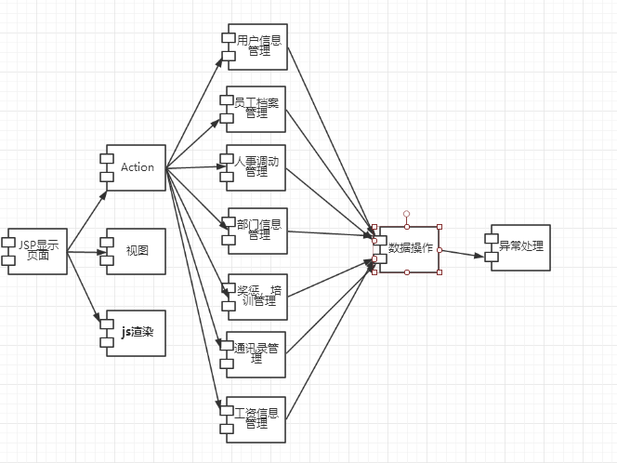
4.系统组件
系统组件图主要目的是为了显示各组件中间的结构关系，系统组件图如图所示：

Slide 6
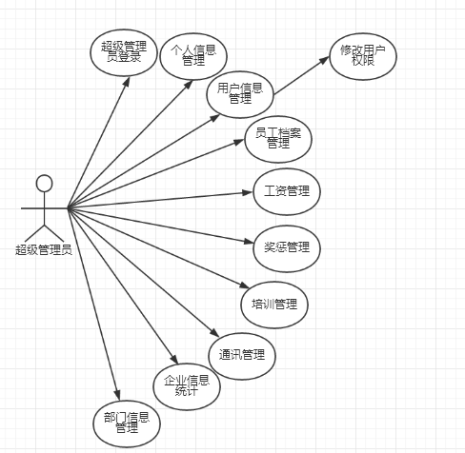
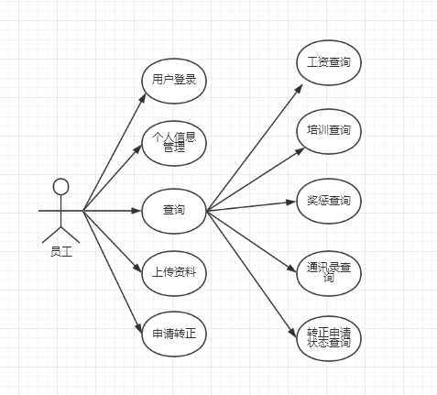
5.系统用例

Slide 7
6.数据库设计
本系统包括管理员表，员工表，工资表，培训表，奖惩表，通讯录表，部门表，如表所示。
中文表名 | 英文表名 | 备注
管理员信息表 | Manager | 管理员信息
员工信息表 | user | 员工信息
部门信息表 | depart | 部门信息
工资信息表 | salary | 工资信息
培训信息表 | toach | 培训信息
奖惩信息表 | award | 奖惩信息

Slide 8
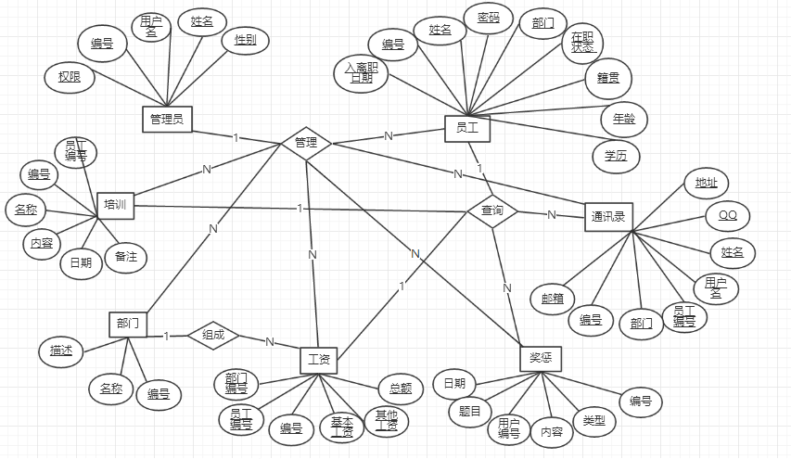
7.数据库设计-实体E-R图

Slide 9
8.数据库设计-表
下面是数据库中实体表的详细设计，以管理员表设计为例：
属性名 | 数据类型 | 可否为空 | 含义
manager_id | int | Not null | 管理员编号（主键）
manager_name | varchar | Not null | 用户名
manager_pass | varchar | Not null | 密码
real_name | varchar | null | 姓名
manager_power | varchar | null | 权限
manager_sex | int | Not null | 性别

Slide 10
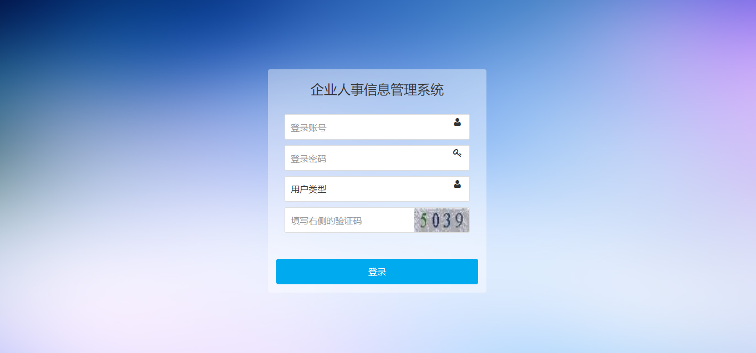
9.系统界面设计-登录

Slide 11
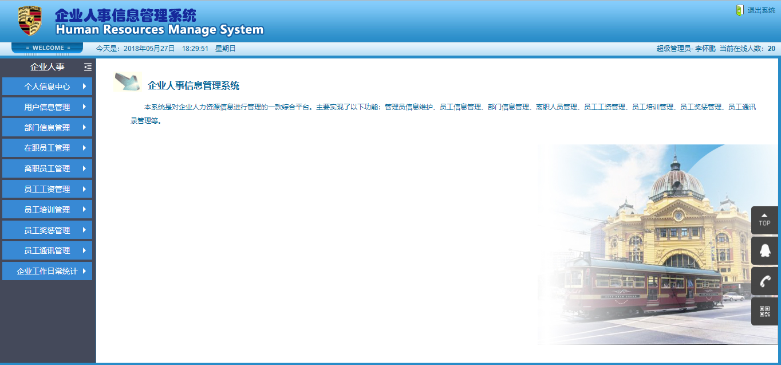
10.系统界面设计-主页

Slide 12
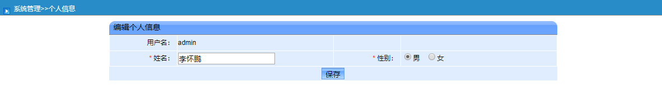
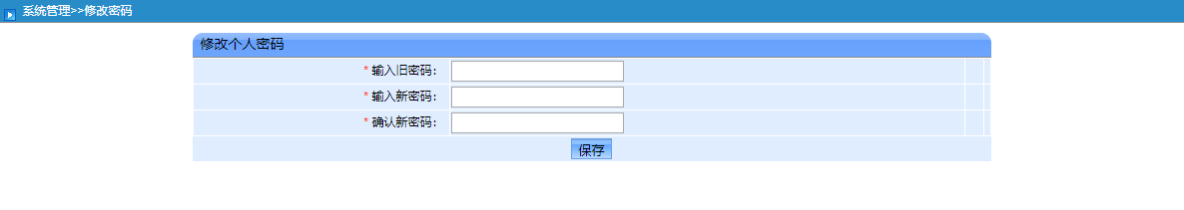
11.系统界面设计-用户

Slide 13
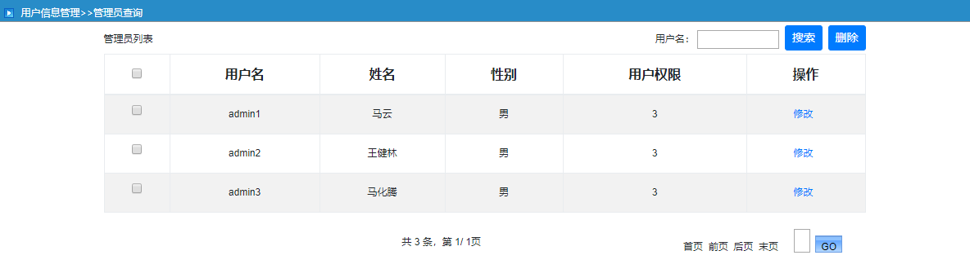
12.系统界面设计-用户

Slide 14
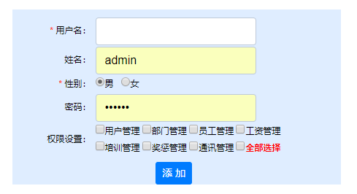
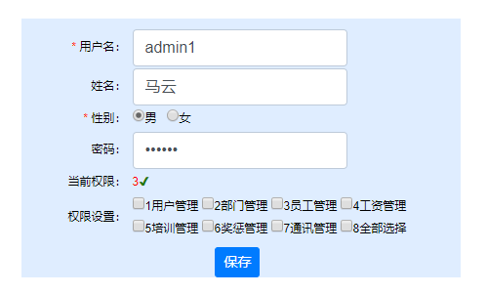
13.系统界面设计-用户
添加
修改

Slide 15
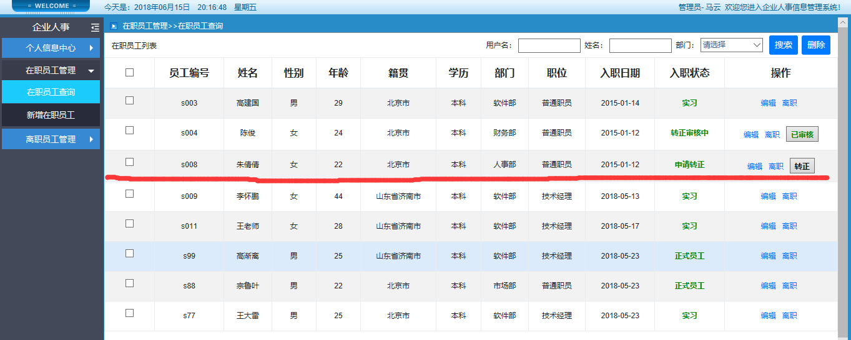
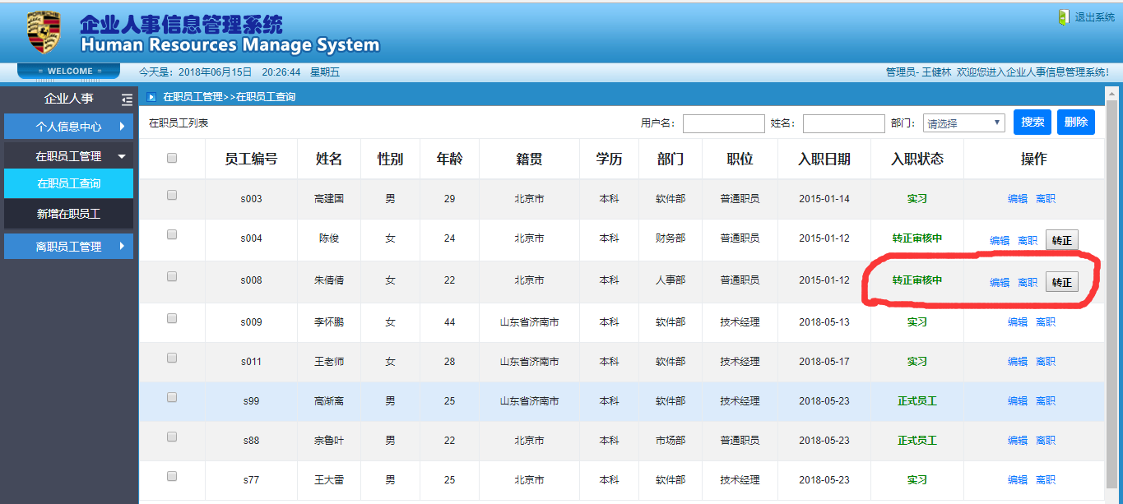
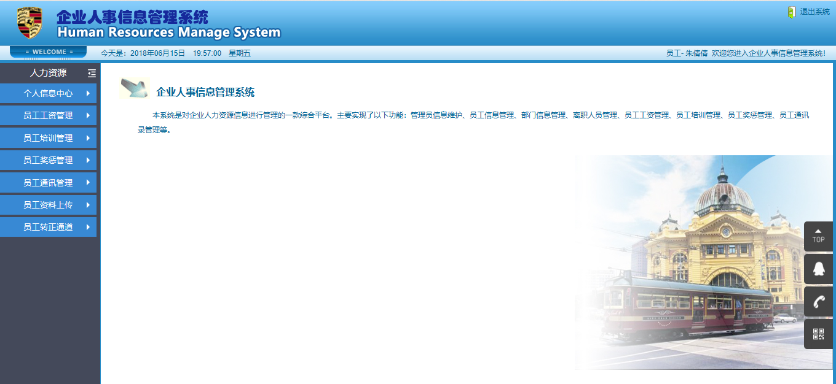
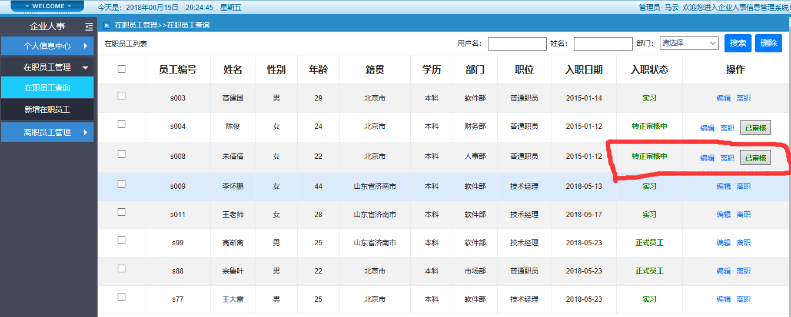
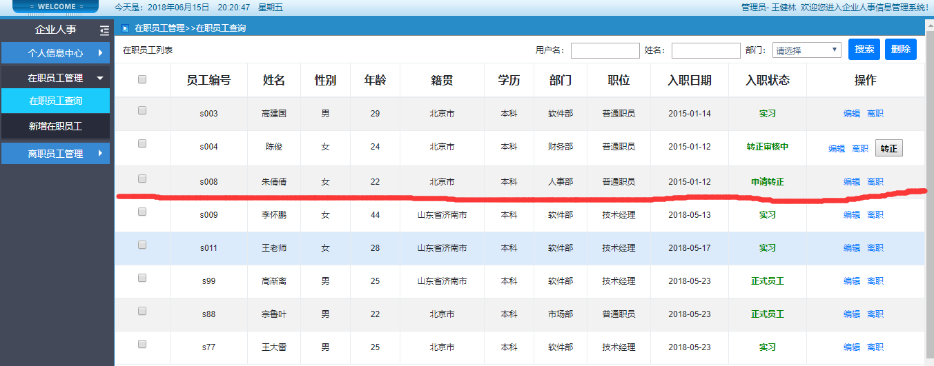
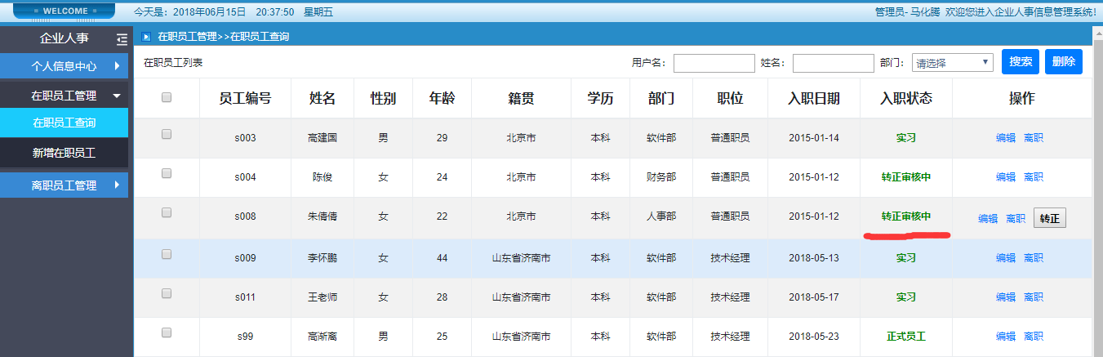
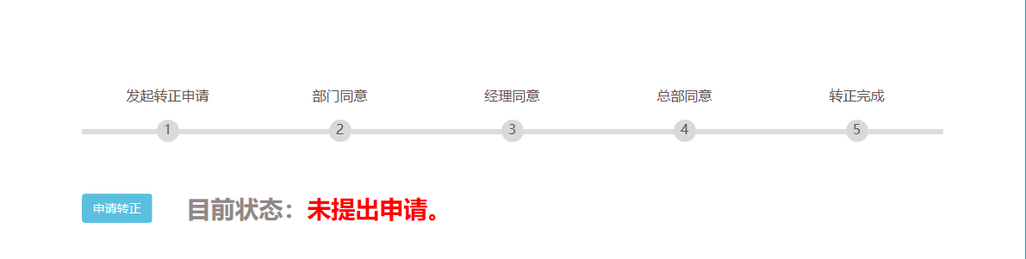
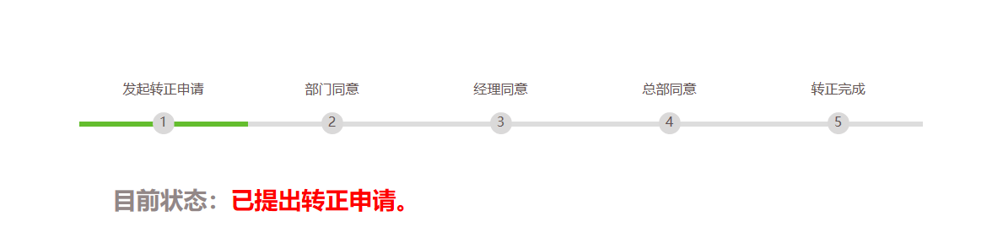
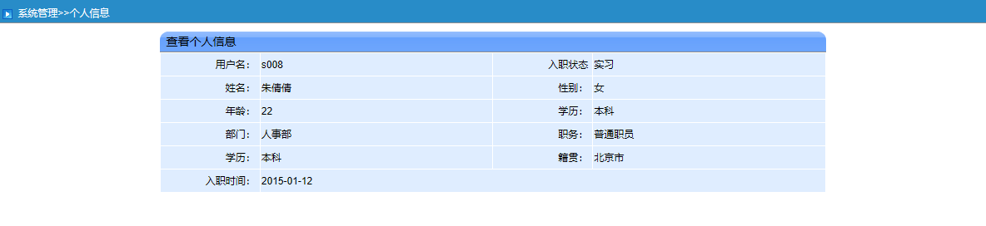
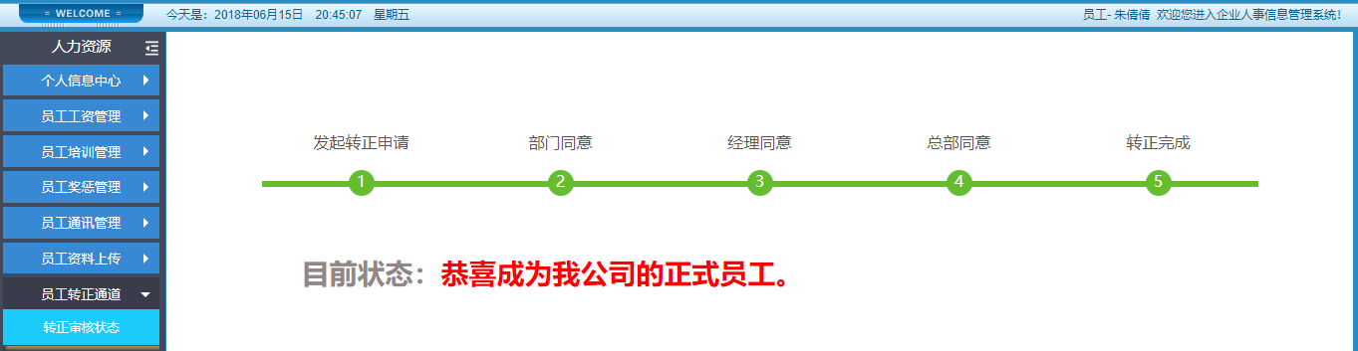
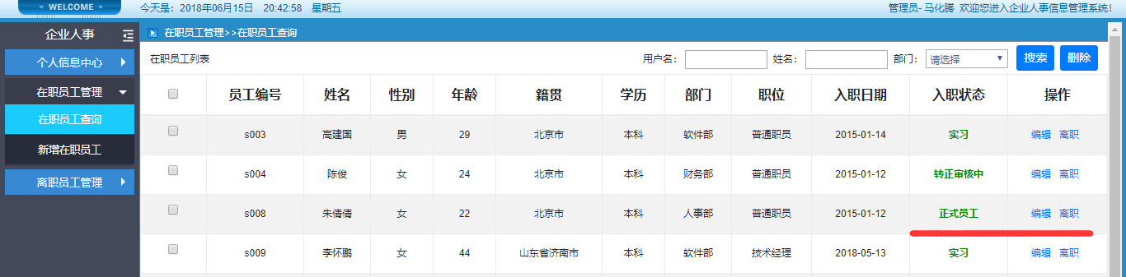
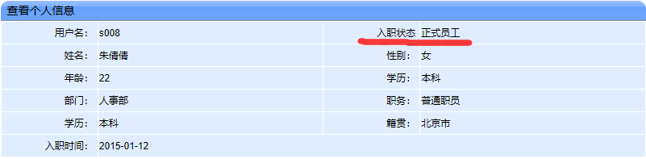
14.系统界面设计-员工调动

Slide 16
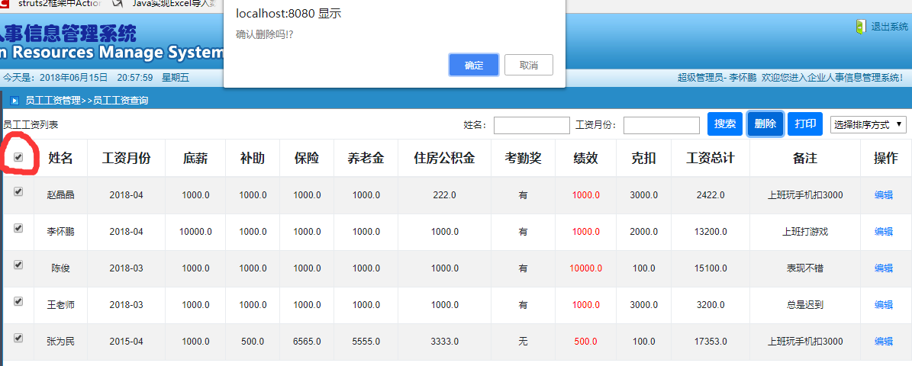
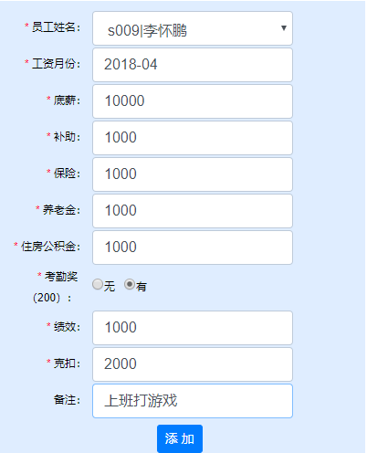
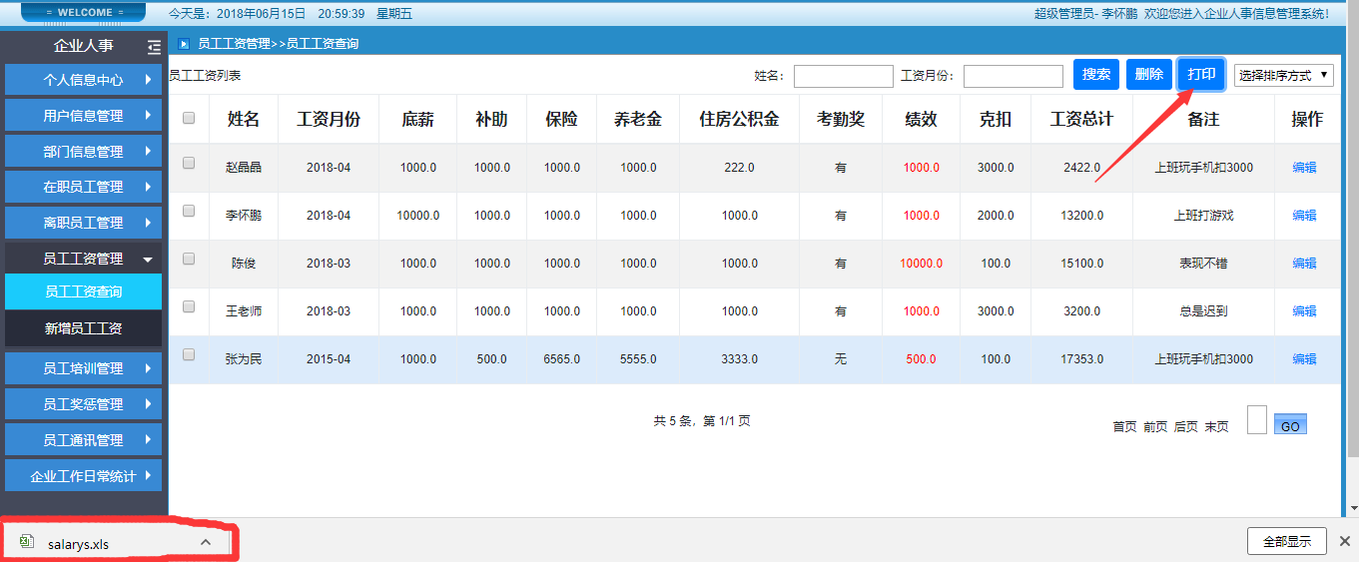
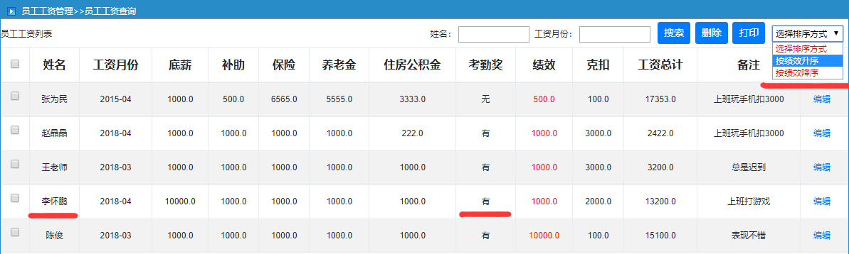
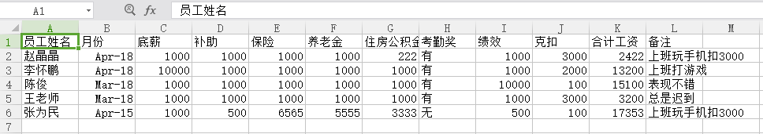
15.系统界面设计-工资管理

Slide 17
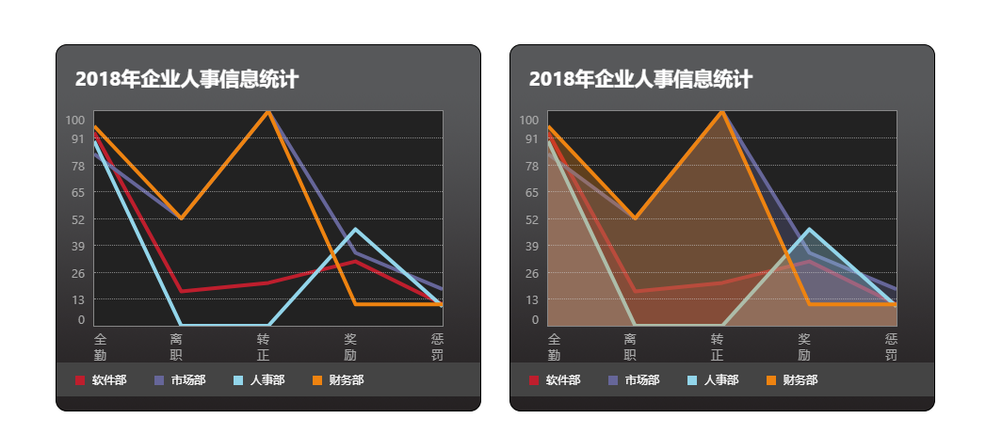
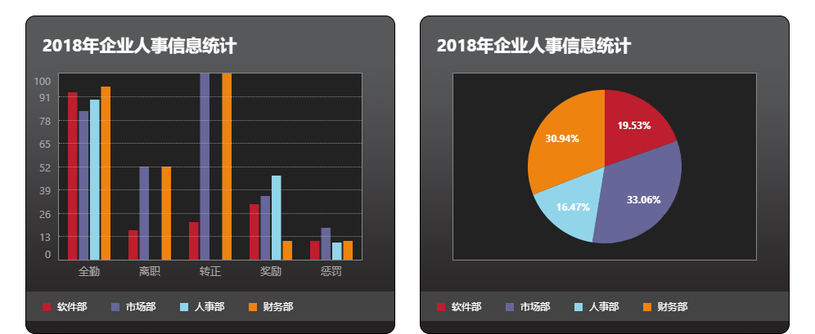
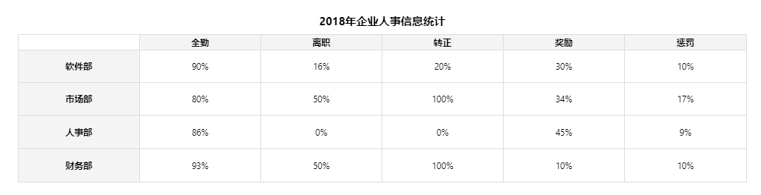
16.系统界面设计-企业动态信息

Slide 18
17.系统测试
对于本系统我进行了界面测试和功能测试（白盒，黑盒）并用多组测试用例测试，经过测试本系统实现了任务书所要求的功能，并成功在腾讯云进行了小范围的压力并发测试。操作方面还是比较便捷，系统表现出具有实用的价值。

Slide 19
18.总结
由于时间仓促和自己本身实际开发经验不足，该系统还有很多需要完善的地方，有些功能实现的并不是很理想，接下来要完善。
通过本次毕业设计的工作，提高了我解决问题的能力，规范了自己独自编写程序的水平以及文档的编写能力，为自己以后的工作奠下了基础。
感谢我的指导老师田甜老师，她给予了我悉心的指导和热情的帮助。
同时要感谢其他老师和同学，感谢他们的支持帮助。

Slide 20
演讲完毕
感谢各位老师的指导

